Slide 1
“ESTRATEGIA Y DISEÑO DE UN EQUIPO DE RESPUESTA ANTE INCIDENTES DE SEGURIDAD INFORMÁTICA (CSIRT) ACADÉMICO PARA LA UNIVERSIDAD DE LAS FUERZAS ARMADAS ESPE”
AUTORES: DE LA TORRE MOSCOSO, HUGO MARCELO
PARRA ROSERO, MARIO ANDRÉS
DIRECTOR: ING. RON EGAS, MARIO BERNABÉ MSC.
SANGOLQUÍ
2018

Slide 2
Agenda
01
Problemática
Objetivos
CSIRT académicos
Introducción
02
Fase 1. Planeamiento estratégico
Fase 2. Diseño
Metodología
03
Fase 1. Estrategia del CSIRT-ESPE
Fase 2. Diseño del CSIRT-ESPE
Propuesta
04
Conclusiones
Recomendaciones
Finalización

Slide 3
Problemática
No existe un grupo que se encargue de emitir alertas o de dar un tratamiento adecuado de los incidentes de seguridad informática.
No se tiene un área formalmente establecida en donde se pueda reportar estos incidentes y darles un seguimiento apropiado.

Slide 4
Objetivos
OBJETIVO GENERAL
Proponer un modelo de un CSIRT Académico que permita operar un Equipo de Respuesta ante Incidentes Informáticos en la Universidad de las Fuerzas Armadas ESPE, utilizando como metodología base la propuesta de la “Guía Práctica para la creación de un Centro Académico de Respuesta ante Incidentes de Seguridad Informática (CSIRT Académico)” y estándares relacionados mundialmente aceptados.
OBJETIVOS ESPECÍFICOS
Estudiar la situación actual de la ESPE.
Definir los requerimientos de la ESPE para la creación de un CSIRT académico.
Especificar las políticas, procedimientos e infraestructura para el funcionamiento del CSIRT-ESPE.
Elaborar el proyecto de creación.

Slide 5
CSIRT Académicos
Definición
Grupo de expertos
CSIRT (Computer Security Incident Response Team)
Presta los servicios necesarios para mitigar los riesgos
Elaboración de planes y estrategias para recuperación ante un incidente o vulnerabilidades
Notes:
. Equipo de Respuesta ante Incidentes de Seguridad Informáticas . Está conformado por un grupo de expertos responsables de prevenir, identificar y responder a incidentes de seguridad de la información.

Slide 6
Metodología
Fase 1. Planeamiento estratégico
Conformación equipo inicial
Definición plan inicial de trabajo
Bitácora
Estudio situación actual
Definición de la entidad patrocinadora

Slide 7
Metodología
Fase 2. Diseño
Plan estratégico
Plan operativo anual
Análisis y gestión de la demanda
Portafolio de servicios
Relación con otros equipos
Políticas y procedimientos
Modelo organizacional
Clasificación de puestos
Infraestructura y equipamiento

Slide 8
Metodología
Fase 2. Diseño
Planes de seguridad, recuperación desastres y continuidad servicios
Presupuesto y financiamiento
Diseño y cronograma de implantación del proyecto
Definición de indicadores de evaluación de la implantación del proyecto
Elaboración del proyecto de creación

Slide 9
Proyecto de creación
Fase 1. Estrategia
Fase 2. Diseño

Slide 10
Conformación del equipo inicial del proyecto
Ing. Mario Ron
Ing. Walter Fuertes
Ing. Rommel Asitimbay
Delegado del Vicerrectorado de investigación
Sr. Mario Parra
Sr. Hugo De la Torre

Slide 11
Definición del plan inicial de trabajo
PLAN INICIAL DE TRABAJO
Semana | Actividad | Objetivo | Responsables
1,2,3 | Estudio de la Situación Actual de la Universidad | Recoger información básica de la Universidad que sirva para definir la demanda y los servicios que el CSIRT brindará, así como su estructura y recursos. | Sr. Hugo De la Torre Sr. Mario Parra
4 | Definición de la entidad patrocinadora | Determinar la entidad que patrocina el CSIRT. | Ing. Mario Ron
5,6 | Elaboración del Plan Estratégico del CSIRT | Definir el documento que constituye la hoja de ruta del CSIRT en los próximos años. | Sr. Hugo De la Torre
7,8 | Elaboración del Plan Operativo Anual del CSIRT | Definir los proyectos que se derivan de las estrategias para el primer año. | Sr. Hugo De la Torre
9 | Análisis y gestión de la demanda | Determinar la comunidad a la que se prestará servicios. | Sr. Hugo De la Torre
9 | Elaboración del portafolio de servicios | Establecer los servicios requeridos por la comunidad. | Sr. Mario Parra
10 | Definición de la relación con otros equipos | Identificar a las organizaciones o entidad con las que se tendrá contacto. | Sr. Mario Parra

Slide 12
Definición del plan inicial de trabajo
10 | Definición de las políticas y procedimientos | Determinar las directrices o limitaciones de alto nivel que guían la ejecución de procedimientos. | Sr. Mario Parra
11 | Elaboración del modelo organizacional | Definir el modelo organizacional en base a los modelos existentes. | Sr. Mario Parra
12 | Clasificación de los puestos-especificaciones base | Elaborar el organigrama posicional del CSIRT y las descripciones de puesto del personal del equipo. | Sr. Mario Parra
13,14 | Especificación de la infraestructura y equipamiento | Especificar un espacio físico para el CSIRT. | Sr. Mario Parra
15,16 | Elaboración de los planes de seguridad, de recuperación de desastres y continuidad de servicios | Elaborar los planes de seguridad física, lógica y de comunicaciones. | Sr. Hugo De la Torre
17 | Elaboración del presupuesto y financiamiento | Definir el presupuesto de inversión inicial. | Sr. Hugo De la Torre
18 | Diseño del cronograma de implantación del proyecto | Determinar las actividades de implantación del proyecto. | Sr. Mario Parra
18 | Definición de indicadores de evaluación de la implantación del proyecto | Establecer los indicadores, productos y entregables y la forma de evaluación de la implantación. | Sr. Mario Parra
19,20 | Elaboración del proyecto definitivo de creación del CSIRT | Crear el proyecto de acuerdo a la plantilla de la Universidad. | Sr. Hugo De la Torre Sr. Mario Parra

Slide 13
Bitácora
Fecha | Ord | Actividad | Participantes
19/03/2018 | 1 | Conformación del equipo inicial. | Todos promotores del proyecto.
19/03/2018 | 2 | Planificación inicial de trabajo. | Ing. Mario Ron Sr. Mario Parra Sr. Hugo De la Torre
19/03/2018 | 3 | Elaboración del Plan de Investigación de campo. | Sr. Mario Parra Sr. Hugo De la Torre
25/03/2018 | 4 | Revisión documentos para Análisis de la situación actual. | Ing. Rommel Asitimbay Sr. Mario Parra Sr. Hugo De la Torre
31/07/2018 | 5 | Revisión de la propuesta de creación. | Ing. Mario Ron Sr. Mario Parra Sr. Hugo De la Torre
06/08/2018 | 6 | Revisión de la propuesta de creación definitiva. | Todos los promotores del proyecto.

Slide 14
Situación actual de la ESPE
Reunión Unidad Tecnologías de la Información y Comunicación
Administradores
Análisis documentos organizacionales
Plan Estratégico
Plan Operativo Anual
Plan Operativo TI
Análisis documentos de tecnología
Plan Estratégico TI
Director
Plan de Contingencia y Recuperación de desastres TICs
Análisis de riesgos
Reglamentos Orgánicos de Gestión Organizacional por procesos

Slide 15
Definición de la entidad patrocinadora

Slide 16
Plan estratégico
FORTALEZAS
OPORTUNIDADES
DEBILIDADES
AMENAZAS
Equipamiento inicial adecuado para brindar servicios tecnológicos relacionados con seguridades informáticas.
Infraestructura física disponible.
Apoyo de entidades externas relacionadas con la seguridad de la información.
Convenios de la ESPE con organismos y entidades relacionadas
Asignación de carga horaria para docentes que participen del proyecto.
Falta de una política nacional de ciberseguridad.
Falta de acuerdos entre universidades en proyectos de innovación de la seguridad de la información.
Escaso presupuesto de la Universidad para proyectos tecnológicos.
Falta de entrenamiento en herramientas especializadas por parte del personal del CERT.
Apertura en la investigación y creación de procesos sobre mitigación de ataques informáticos.
Docentes y profesionales con conocimientos de seguridades informáticas.
Notes:
Definicion

Slide 17
Plan estratégico
Brindar servicios que permitan identificar y mitigar ataques al sistema de información de la Universidad de las Fuerzas Armadas ESPE, coadyuvar en la capacitación y formación de personal especializado en respuesta a incidentes informáticos de entidades públicas y privadas.
Consolidar al CSIRT-ESPE como líder de equipos de respuesta ante incidentes informáticos en el país.

Slide 18
Plan estratégico – Objetivos estratégicos
OE1- Incrementar e innovar los servicios de respuesta ante incidentes informáticos, para una comunidad creciente.
OE2- Brindar servicios de respuesta ante incidentes informáticos con procesos certificados internacionalmente.
OE3- Incrementar el aporte financiero de la comunidad y los recursos para el desarrollo y crecimiento del CSIRT.
OE4- Incrementar los recursos disponibles tanto humanos como materiales y equipos, para brindar un servicio de calidad.

Slide 19
Plan operativo anual
Analizar y Generar procedimientos adecuados para la mitigación de ataques.
Plan de monitoreo constante de procesos para mitigación de diferentes ataques.
Gestionando el auspicio de publicaciones de artículos científicos relacionados al trabajo del CSIRT
Implantar los estándares aceptados mundialmente para procesos en el CSIRT.
Actualización constante de hardware y software para proveer servicios óptimos.
Notes:
Definicion

Slide 20
Análisis y gestión de la demanda
La Universidad de las Fuerzas Armadas ESPE, da el servicio de monitoreo de redes para la búsqueda y mitigación de ataques informáticos
Las organizaciones están bajo constante monitoreo del CSIRT tendrán la certeza de estar protegidos ante diferentes ataques cibernéticos
La información que se maneje de ataques y de procesos para mitigar los mismos servirá a la comunidad.
Asesoramiento puntual a cada uno de los organismos para saber qué servicios puntuales son los que cada una necesitaría

Slide 21
Portafolio de servicios
Servicios / Criterios | Sedes | Comunidad (Demanda) | Infraestructura tecnológica | Servicios tecnológicos críticos | Riesgos tecnológicos | Investigación | Formación profesional
Alertas y Advertencias
Manejo de Incidentes
Manejo de Vulnerabilidades
Manejo de Artifact
Anuncios
Observatorio de tecnología
Evaluaciones o Auditorías de la Seguridad
Configuración y Mantenimiento de las Herramientas, Aplicaciones, Infraestructuras y Servicios de Seguridad
Desarrollo de Herramientas de Seguridad
Detección de intrusos
Difusión de información relacionada con la Seguridad
Análisis de Riesgo
Planificación de la Continuidad del Negocio y Recuperación de desastres
Consultoría de Seguridad
Concientización
Educación / Capacitación
Evaluación o certificación de productos
Matriz de Impacto Servicios
ENISA
NIST
FIRST
 | Impacto Alto
 | Impacto Medio
 | Impacto Bajo

Slide 22
Portafolio de servicios
Servicios / Criterios | Alto | Medio | Bajo | Valor
Alertas y Advertencias | 4 | 2 | 1 | 17
Manejo de Incidentes | 4 | 2 | 1 | 17
Manejo de Vulnerabilidades | 4 | 2 | 1 | 17
Manejo de Artifact | 2 | 2 | 3 | 13
Anuncios | 3 | 3 | 1 | 16
Observatorio de tecnología | 2 | 3 | 2 | 14
Evaluaciones o Auditorías de la Seguridad | 2 | 2 | 3 | 13
Configuración y Mantenimiento de las Herramientas, Aplicaciones, Infraestructuras y Servicios de Seguridad | 1 | 2 | 4 | 11
Desarrollo de Herramientas de Seguridad | 2 | 3 | 2 | 14
Detección de intrusos | 3 | 1 | 3 | 14
Difusión de información relacionada con la Seguridad | 6 | 1 | 0 | 20
Análisis de Riesgo | 1 | 4 | 2 | 13
Planificación de la Continuidad del Negocio y Recuperación de desastres | 2 | 4 | 1 | 15
Consultoría de Seguridad | 2 | 3 | 2 | 14
Concientización | 5 | 2 | 0 | 19
Educación / Capacitación | 3 | 4 | 0 | 17
Evaluación o certificación de productos | 1 | 2 | 4 | 11
Ponderación Impacto y Priorización Servicios

Slide 23
Portafolio de servicios
Servicios iniciales CSIRT-ESPE
Tipo servicio | Servicios
Servicios reactivos | Alertas y Advertencias. Manejo de incidentes. Manejo de vulnerabilidades.
Servicios proactivos | Comunicados, alertas. Difusión de información relacionada con la seguridad.
Servicios de gestión de calidad de la seguridad | Sensibilización. Educación y Capacitación.

Slide 24
Portafolio de servicios
Servicios desarrollo y crecimiento CSIRT-ESPE
Tipo servicio | Servicios
Servicios reactivos | Manejo de artifact
Servicios proactivos | Observatorio de tecnología Evaluaciones o auditorías de seguridad. Desarrollo de herramientas de seguridad. Detección de intrusos.
Servicios de gestión de calidad de la seguridad | Análisis de riesgos. Consultoría de seguridad. Continuidad del negocio y recuperación tras un desastre.

Slide 25
Relación con otros equipos
FIRST
CSIRT-CEDIA
EcuCERT
CERTUNLP

Slide 26
Políticas y procedimientos
Política de formación y educación
Política de manejo de incidentes
Procedimiento de manejo de incidentes
Política de divulgación y distribución de información

Slide 27
Estructura organizacional
Procesos Gobernantes
Asesoría y Coordinación de procesos estratégicos del CSIRT.
Administración y Gestión del Laboratorio, organización y control de la provisión de servicios proactivos, reactivos y gestión de calidad de seguridad
Procesos Generadores de Valor
Preparación, monitorización y detección de eventos
Preparación, análisis, manejo y prevención de incidentes
Planificación e investigación
Preparación, ejecución talleres, cursos y tutoriales
Preparación, ejecución reuniones, seminarios, boletines, sitios web
Procesos de apoyo
Planificación, organización y control de presupuestos y financiamientos del laboratorio.

Slide 28
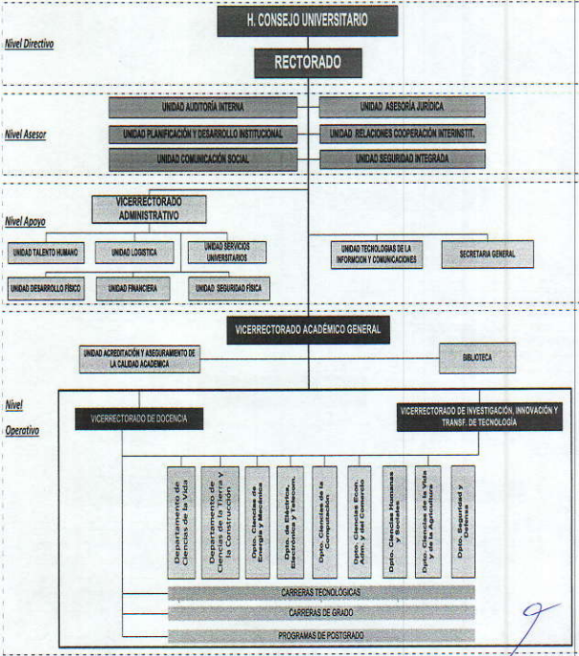
Estructura organizacional
Jerarquía organizacional CSIRT
Equipo CSIRT
Dirección del Departamento de Ciencias de la Computación
Dirección del CSIRT
Comité de tecnología

Slide 29
Estructura organizacional
Responsabilidades del CSIRT
Monitorizar, analizar y dar tratamiento a incidentes y vulnerabilidades.
Difundir información, alertas y advertencias relacionadas a la seguridad de la información.
Brindar consultoría y asesoramiento en temáticas referidas a la seguridad de la información.
Mantener conocimiento actualizado de implementación de procedimientos para una respuesta efectiva a incidentes.
Mantener confidencialidad acerca de conocimientos relacionados a incidentes de seguridad.

Slide 30
Clasificación de puestos
Dirección
Comité de Tecnología
Servicios Especiales
Monitoreo
Investigación
Capacitación
Sensibilización
Administración y Finanzas
Organigrama CSIRT

Slide 31
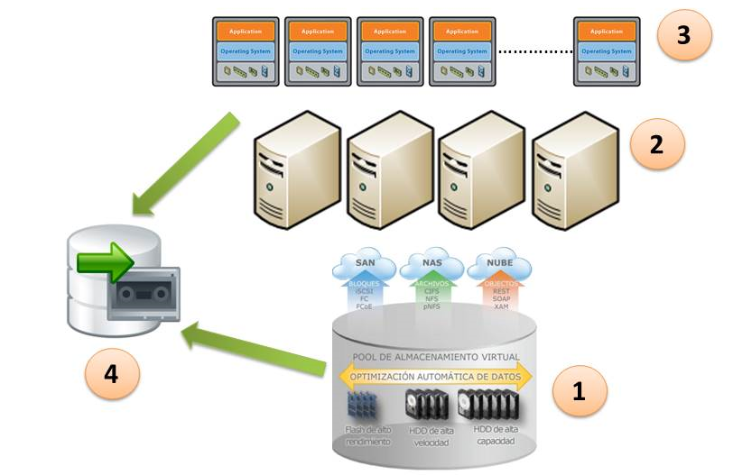
Infraestructura y equipamiento
Sistema de almacenamiento unificado EMC VNX
Infraestructura Blade HP
Hipervisor tipo 1 (bare metal)
Sistema de respaldo EMC AVAMAR
Centro datos DECC

Slide 32
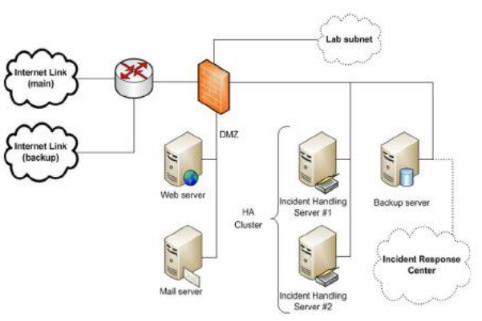
Infraestructura y equipamiento
Hardware
Servidor web
Servidor de correo
Servidor de manejo de incidentes (2)
Servidor de backup
Computadores de escritorio Dell.
Notebook Dell
Impresora Laser Jet
Infraestructura CSIRT

Slide 33
Infraestructura y equipamiento
Software
Software escaneo de puertos (nmap)
Software escaneo de redes (nagios)
Software gestión de vulnerabilidades (nessus, metasploit, kali,)
Software detección de intrusos (snort, tripwire)
Software seguimiento incidentes (request tracker, OTRS)
Software almacenamiento datos (mysql)
Propuesta de ubicación física
El laboratorio se alojará en el aula H-402 del cuarto piso del bloque H, del departamento de Ciencias de la Computación, acondicionándolo de manera adecuada. Se escogió este lugar debido a que se encuentra protegido físicamente, con acceso independiente y monitoreo mediante cámaras de seguridad, además posee acceso a las redes de telefonía y datos y cuenta con espacio para los equipos y el personal.

Slide 34
Planes de seguridad, recuperación de desastres y continuidad de servicios
Plan de Seguridad
Plan de Continuidad de servicios
Plan de Recuperación de desastres

Slide 35
Presupuesto y financiamiento
Presupuesto referencial de equipos de oficina
Equipos de oficina | Cantidad | Precio unitario | Subtotal
Computadores de escritorio Dell | 8 | 325 | 2600
Impresora multifuncional | 1 | 650 | 650
Sillas | 8 | 40 | 320
Escritorios de trabajo | 8 | 150 | 1200
Archivadores de pared | 4 | 75 | 300
Armario | 1 | 250 | 250
Suministros de oficina |  |  | 1200
TOTAL |  |  | 6520
Presupuesto referencial de servicios básicos
Servicios básicos | Meses | Precio mensual | Sub Total
Luz | 12 | 120 | 1440
Internet | 12 | 120 | 1440
TOTAL |  |  | 2880

Slide 36
Diseño y cronograma de implantación del proyecto
Ord | Tarea | Duración (semanas) | Inicia | Termina
1 | Presentación y aprobación del proyecto | 2 | 01/03/2018 | 14/10/2018
2 | Comunicar la visión y plan operativo del CSIRT | 1 | 15/10/2018 | 21/10/2018
3 | Asignación de recursos | 2 | 22/10/2018 | 04/11/2018
4 | Adquisiciones, contrataciones | 3 | 05/11/2018 | 25/11/2018
5 | Instalación y configuraciones | 2 | 26/11/2018 | 09/12/2018
6 | Capacitación | 2 | 10/12/2018 | 23/12/2018
7 | Elaboración de pruebas | 3 | 03/01/2019 | 24/01/2019
8 | Establecimiento Acuerdos de Niveles de Servicio | 2 | 25/01/2019 | 07/02/2019
9 | Evaluación y Operación | 3 | 08/03/2019 | 22/02/2019

Slide 37
Definición de indicadores de evaluación de la implantación del proyecto
Metas | Índices de medición
Creación formal del equipo CSIRT-ESPE | Acta de aprobación del proyecto.
Comunicar el plan estratégico del CSIRT | Cantidad de personas informadas del CSIRT. Indicador Número de estudiantes, docentes, investigadores y personal administrativo informados frente al número de total de estudiantes, docentes, investigadores y personal administrativo de la Universidad.
Asignación de recursos | Laboratorio CSIRT proporcionado.
Adquisiciones, contrataciones | Cantidad de equipos, materiales de oficina, hardware, software y otros entregados en relación a los requeridos.
Instalaciones y configuraciones | Cantidad de software y hardware instalado frente al software y hardware requerido.

Slide 38
Definición de indicadores de evaluación de la implantación del proyecto
Capacitación | Actas de capacitación elaboradas.
Elaboración de pruebas | Número de pruebas satisfactorias frente al número de pruebas realizadas.
Establecimiento acuerdos de niveles de servicio | Cantidad de (SLA, OLA) firmados con los clientes.
Evaluación | Informe de procesos.

Slide 39
Conclusiones
Debido al desarrollo tecnológico constante en las actividades de la sociedad, resulta primordial asegurar el uso adecuado de los sistemas de información y garantizar su seguridad mediante la implementación de mecanismos adecuados.
Mantener concordancia del plan estratégico del CSIRT que constituye la hoja de ruta para alcanzar sus propósitos y objetivos, con el plan estratégico de la Universidad y el de la Unidad de Tecnologías de la Información y Comunicación.
Plantear una solución inicial que reutilice componentes, herramientas y personal que ya posee la Universidad conjuntamente con una solución futura que se desarrollará.

Slide 40
Recomendaciones
Establecer reuniones con las partes interesadas de la Universidad y otras relacionadas que tienen interés en el proyecto.
No solo prestación de servicios, generación y difusión de conocimiento en ámbitos de seguridad informática
Capacitaciones al personal asignado para el CSIRT académico para la mejora de los procesos diseñados.
Expertos de otros CSIRT académicos para pruebas y validaciones en la fase de implantación del proyecto.
Capacitaciones relacionadas al uso adecuado de los sistemas de información para la comunidad universitaria.

